Slide 1


Slide 2
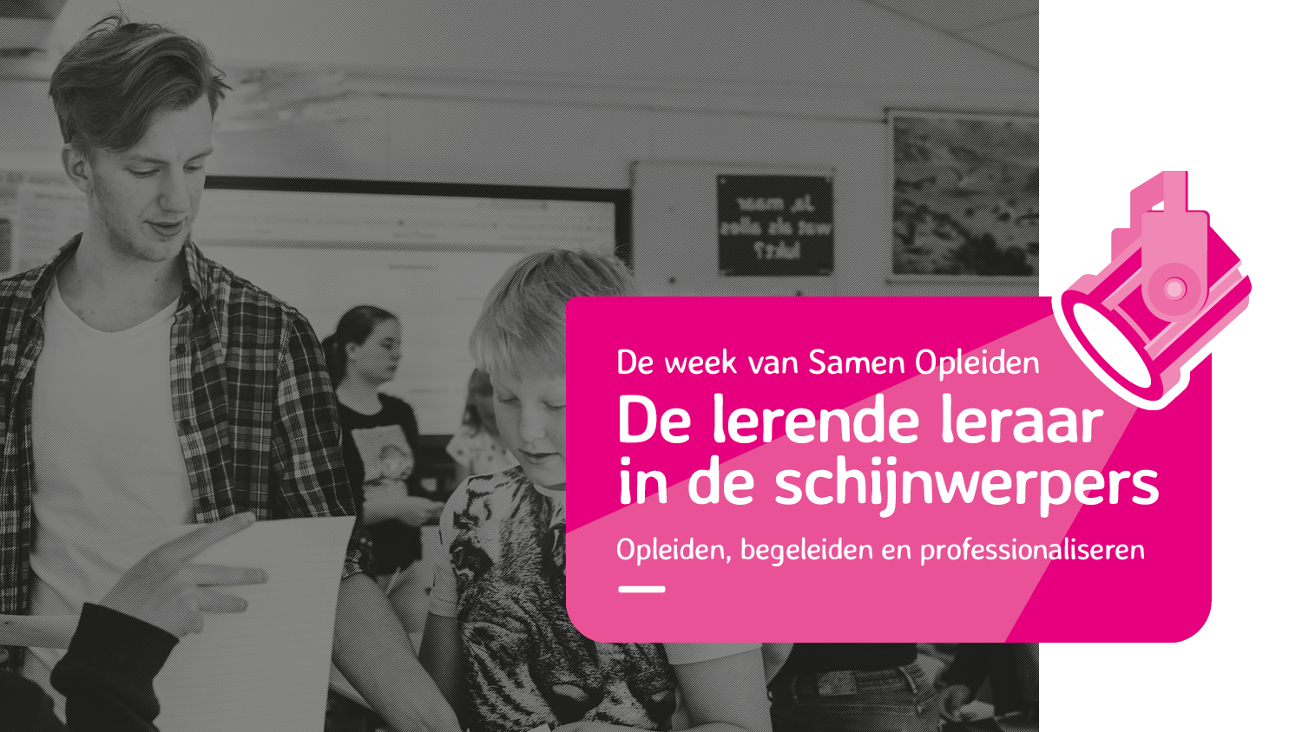
Samen Onderzoeken: lerarenopleiding, lectoraat en de praktijk werken samen
Tom Drukker (t.drukker@o2g2.nl)
Projectleider onderzoeksagenda
Openbaar Onderwijs Groningen

Slide 3

Sinds 2015 bij GOS:
Samen Opleiden = Samen Onderzoeken
Begeleiding lio’s bij praktijkonderzoek
Gezamenlijk vanuit opleiding en stageschool
Verbinding wetenschap en praktijk
Betekenisvol onderzoek, relevant voor de school
Stimuleren van onderzoeksmatig werken
Bijdrage aan schoolontwikkeling (feedback en dialoog)

Slide 4
Samen onderzoeken ging niet vanzelf
Begon facultatief, later ‘verplicht’
Onderzoek komt erbij, naast overweldigende stage
Complexe open opdracht (veel autonomie, weinig competentie)
Frustratie i.p.v. motivatie
Geen onderzoeker, maar leraar. Wat is het doel?
Veel uitval en vertraging, laag rendement
Lage opbrengst voor de scholen

Slide 5

Ontwikkelingen
Sinds 2017: Didactisch ontwerponderzoek
  Specificering type onderzoek (minder autonomie, meer structuur)
  Meer focus op lespraktijk
  Nog veel nadruk op rapportage
  Nog steeds laag rendement
Sinds 2019: Lesson study
  Verdere specificering type onderzoek (nog meer structuur)
  Duidelijke focus op dagelijkse werk: lessen geven waardoor leerlingen je vak leren
  Wederzijdse afhankelijkheid
  100% in een jaar afgerond!
  Nog beperkte opbrengst voor de scholen
Sinds 2020: Didactoraat Actief Leren

Slide 6
Didactoraat Actief Leren
Structurele thematische onderzoeksgroep (vgl lectoraten HBO en practoraten MBO)
  Doelstellingen:
    Ontwikkelen gedragen visie op actief leren
    Ontwikkelen concrete handvatten voor de praktijk
    Stimuleren gebruik van de opbrengsten
  Didactor: coördinatie, samenhang, ‘broker’
  Kenniskring:
    Lio’s
    Collega’s
    Lerarenopleiders
    Lectoraat Vitale Vakdidactiek (NHL Stenden)
Duurzame relaties voor professionalisering (onderzoeksmatig werken en vakdidactische bekwaamheid) en kennisontwikkeling.

Slide 7

Voor welke uitdagingen staan we?
  Hoe zorgen we voor zichtbaarheid en impact?
  Hoe betrekken we andere leraren en schoolopleiders?
  Samenhangende onderzoekslijn ‘Actief Leren’?
  Weer 100%?

Slide 8


